Slide 1
Здравствуй 6 «А»!

Slide 2
Осень нежно нам всем сообщает,
Что пора школьных дней наступает.
С летом солнечным надо проститься,
Хочешь, иль нет, а надо учиться!

Slide 3
Нам предстоит учиться:
9 месяцев
210 дней
1085 учебных часов

Slide 4
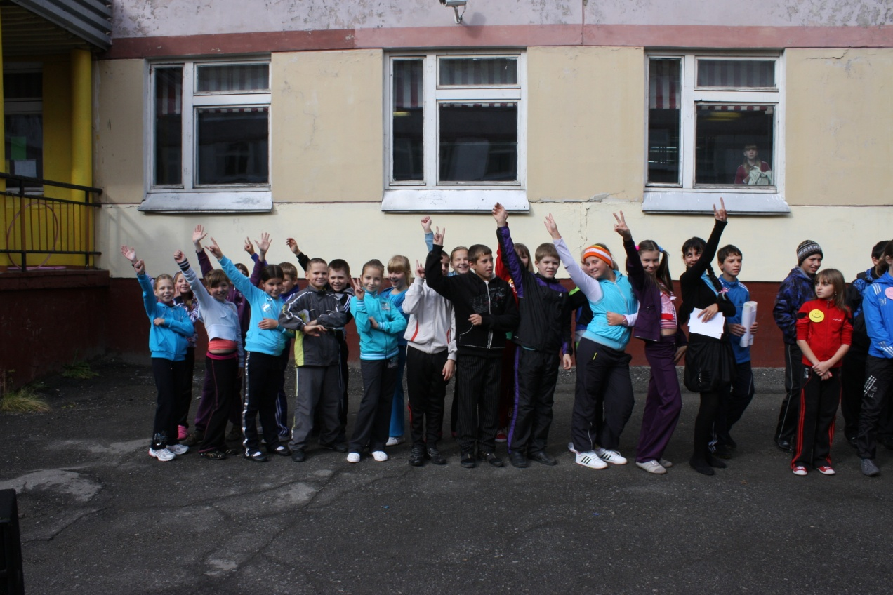
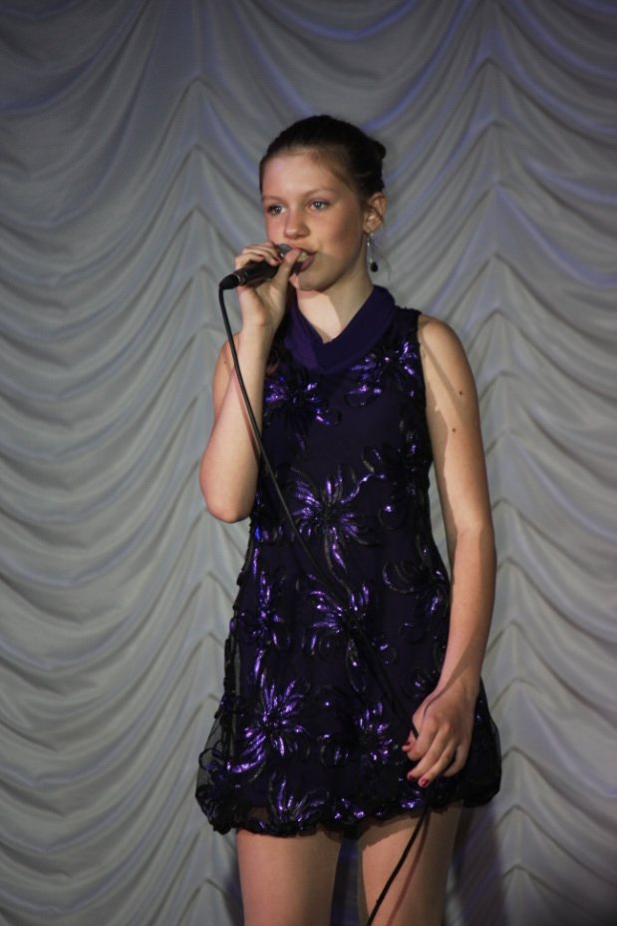
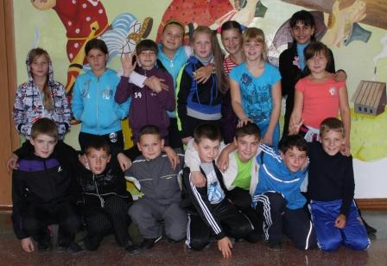
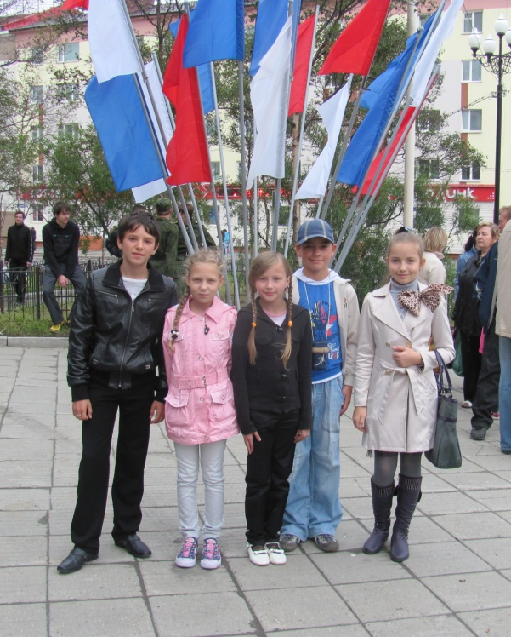
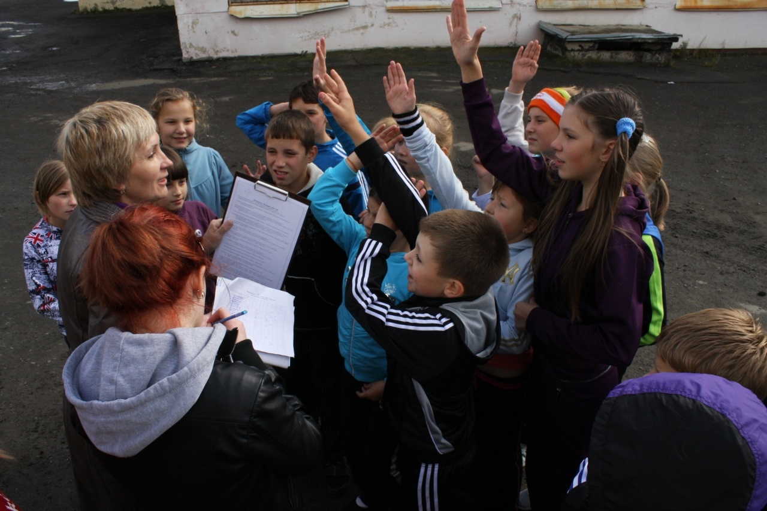
Мы пятиклассники!

Slide 5
Веселый
алфавит

Slide 6
А. Буквы, построенные
для переклички

Slide 7
Б. То, что учат писать «тонким перышком в тетрадь»

Slide 8
В. Математическое действие, происходящее с карманными деньгами ученика, покупающего булочку в школьном буфете

Slide 9
Г. Новый учебный предмет, который вы начнете изучать в этом учебном

Slide 10
Д. Традиционное место в классе, откуда ученики делятся своими знаниями с учителями и одноклассниками

Slide 11
Е. Официальное название отметки, которая стоит «колом»

Slide 12
Ж. Коллективное досье, которое составляют учителя на учащихся каждого класса

Slide 13
З. Если непосильная, то безответная

Slide 14
И. Та, что рождается в споре

Slide 15
К. Лучшее, но очень короткое время в жизни учеников и учителей

Slide 16
Л. Традиционное построение учащихся для празднования 1 сентября.

Slide 17
М. Белый камешек растаял, на доске следы оставил

Slide 18
Н. Часть лица, которую иногда вешают ученики, получив «двойку»

Slide 19
О. Время года, когда начинается новый год для учеников

Slide 20
П. Дедушка современных ученических рюкзаков

Slide 21
Р. На стене висит, сколько и каких уроков говорит

Slide 22
С. Единственное место в школе, где ученикам разрешают прыгать, бегать и скакать

Slide 23
Т. Минус в русском языке

Slide 24
У. Можно приготовить, да нельзя съесть

Slide 25
Ф. Школьный предмет, который и летом продолжается на стадионах, дворовых площадках, в лагерях отдыха

Slide 26
Х. Ученик, нарушающий дисциплину и порядок в школе

Slide 27
Ц. Их называют арабскими, хотя впервые появились в Индии

Slide 28
Ч. Антикварная письменная принадлежность

Slide 29
Ш. Учреждение, куда принимают неграмотных

Slide 30
Щ. Брат меньший, которого нельзя привести на урок

Slide 31
Э. Испытание, которое проходит каждый ученик по окончании школы

Slide 32
Ю. Пользователь компьютера

Slide 33
Я. Ученик, который на всех жалуется учителю

Slide 34
Угадай слово

Slide 35
1. Этот предмет получил своё название из-за листков, сложенных вчетверо.

Slide 36
2. Какой природный материал был самой первой краской? Она бывает разной: желтая, красная, зеленоватая, белая, голубая.

Slide 37
3. Это слово переводится с латинского как «перохранилище»

Slide 38
4. Древний римлянин сказал бы, что это белая доска.

Slide 39
5. Это слово произошло от названия самой яркой звезды в созвездии Большого Пса – Сириус. Она появляется на небосводе в самый разгар лета, 26 июля по нашему календарю звезды.

Slide 40
«Блеф-клуб»

Slide 41
Русские буквы

Slide 42
QWУSVМN LVДRАJ ZСIVМWЕGКLАSWЛVSGКIJGZА, FQЧLТSVО WБILРNАSТ VСR СQZЕQСLWТSРIОZЙ.

Slide 43
Ум да смекалка, что брат с сестрой.

Slide 44
Пусть ум и смекалка помогают вам в учебе.
Вы все славно потрудились
И победы все добились.
И поэтому сейчас
Подарок получит каждый из вас.

Slide 45
Вот и всё, наступила пора,
Ждёт вас в школу дорога с утра.
Вас теперь будет звать на урок
Вечно юный и звонкий школьный звонок!
Получайте расписанье.

Slide 46
Удачи!!!

